Slide 1
Hoe waarderen we een jaar in goede gezondheid?
Waarom hebben we een eigen risico in de zorgverzekering?
Waarom stijgen de zorgkosten als nooit tevoren?
Waarom is overgewicht zo gestegen de laatste decennia?
Waarom gaan mensen met een abonnement nooit naar de sportschool?
Reageren ziekenhuizen op financiële prikkels?
Waarom verdienen artsen zoveel?
Wat is een optimale accijns voor e-sigaretten?
Waarom zijn er verschillen in levensverwachting tussen arm en rijk?

Slide 2
LWEO lezing
“Gezondheid en Economie”
Hans van Kippersluis
hvankippersluis@ese.eur.nl

Slide 3
Plan voor vandaag
Introductie op de discipline gezondheidseconomie
  Waarom interessant?
  Waarom een aparte discipline?
Jullie kiezen uit de onderwerpen van de vorige slide

Slide 4
Waarom is gezondheidseconomie interessant?
De vragen die aan bod komen zijn niet alleen economisch relevant, maar ook zeer interessant vanuit maatschappelijk perspectief.
De gezondheidszorgsector is enorm groot en kostbaar.
Overheden zijn nauw betrokken bij de financiering van zorgstelsels en de regulering ervan.

Slide 5
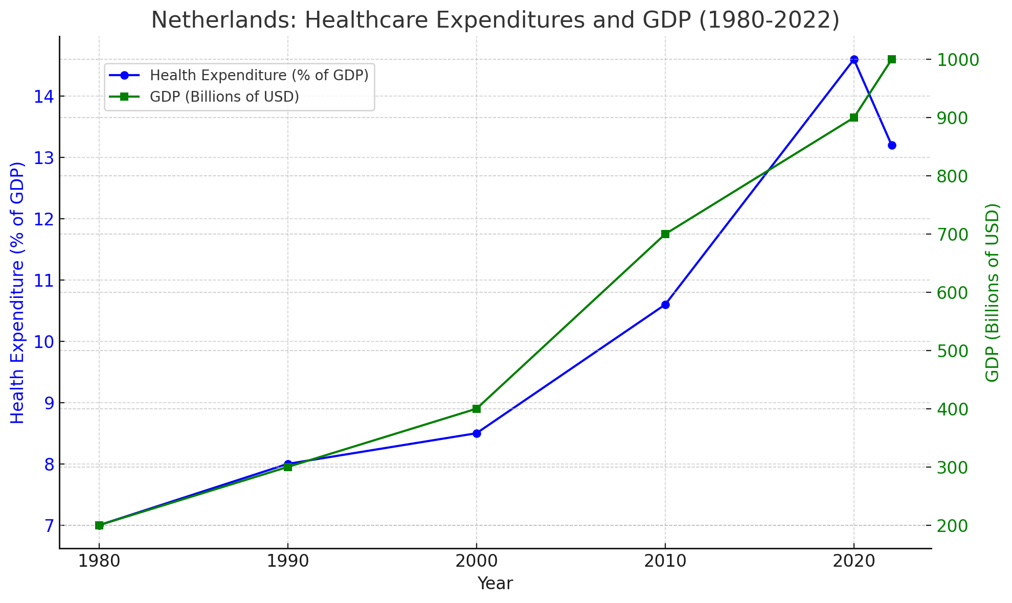
Zorguitgaven in Nederland

Slide 6
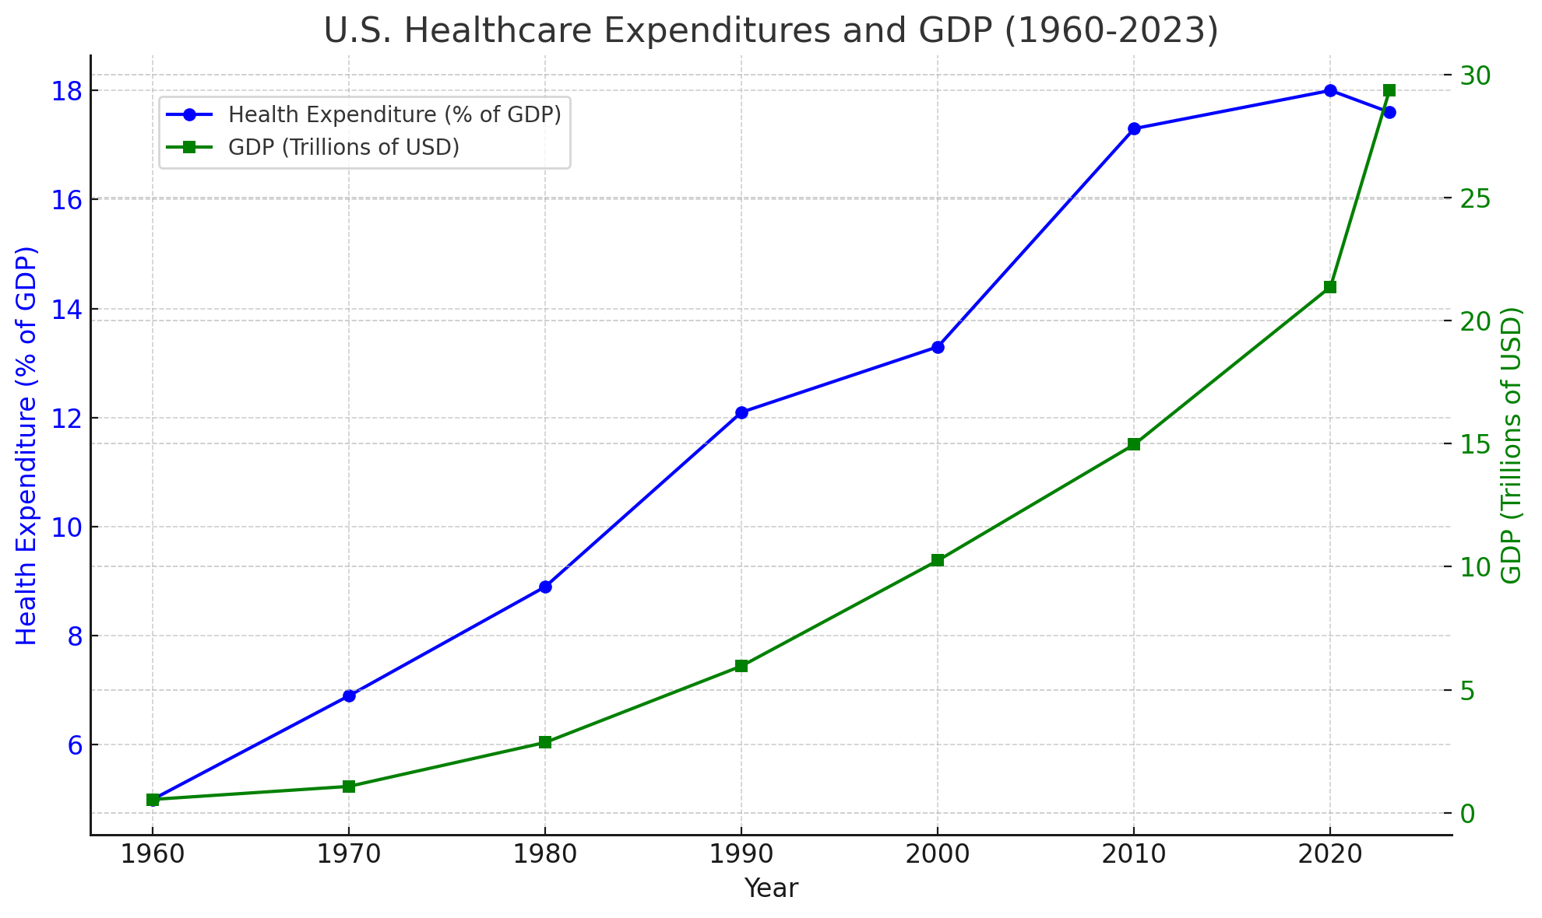
Zorguitgaven in de VS

Slide 7
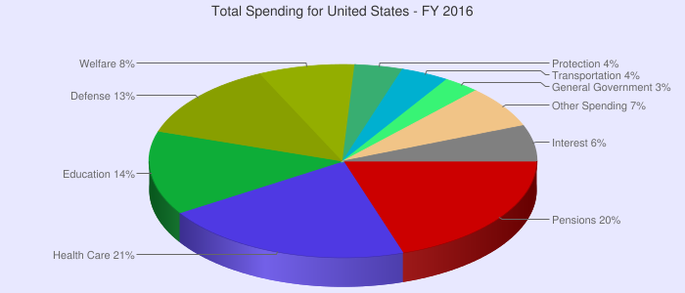
Zijn stijgende zorguitgaven houdbaar?
Op een gegeven moment is er ‘crowding out’ van andere uitgaven
En meer acute bottleneck is personeel in de zorg

Slide 8
Houdbaarheid?
Alle zorgsystemen worden deels gefinancierd met belastinggeld
Historisch gezien inkomsten uit loonbelasting > uitgaven aan zorg
Dit werkt bij hoge geboortecijfers en groeiende bevolkingen, maar niet bij krimpende en vergrijzende bevolkingen
http://populationpyramid.net

Slide 9
Waarom is gezondheidseconomie interessant?
De vragen die aan bod komen zijn niet alleen economisch relevant, maar ook zeer interessant vanuit maatschappelijk perspectief.
De gezondheidszorgsector is enorm groot en kostbaar.
Overheden zijn nauw betrokken bij de financiering van zorgstelsels en de regulering ervan.

Slide 10
Gezondheidseconomie = openbare financiën
Overheden spelen een zeer grote rol in de gezondheidszorgmarkt.
In Verenigd Koninkrijk, Zweden en Canada is de overheid verantwoordelijk voor het grootste deel van de uitgaven aan gezondheidszorg.
Zelfs in de VS, met hun grotendeels particuliere zorgsysteem, is de overheid verantwoordelijk voor ongeveer de helft van alle zorguitgaven.
In Nederland betalen huishoudens ongeveer 50% van de zorgkosten via premies, belastingen en eigen bijdragen.

Slide 11
Brede vragen die elk zorgstelsel moet beantwoorden:
Hoe organiseren en financieren we verzekeringsmarkten?
Wat valt er onder de basiszorgverzekering?
Hoe kan moral hazard in publieke verzekeringen worden beheerst?
Hoe moeten markten voor zorgaanbieders worden gereguleerd?

Slide 12
Plan voor vandaag
Introductie op de discipline gezondheidseconomie
  Waarom interessant?
  Waarom een aparte discipline?
Jullie kiezen uit de onderwerpen van de vorige slide

Slide 13
Waarom een aparte discipline?
De gezondheidseconomie mag dan groot zijn, maar waarom is deze zo anders dan de markt voor bananen of televisies?
Een aantal interessante eigenschappen:
Atypische aanbodzijde:
  Er is geen markt voor gezondheid, alleen voor het afgeleide goed gezondheidszorg
  Aanbodzijde voor gezondheidszorg is enorm en stevig gereguleerd
  Doktoren en verpleegsters zijn niet uit op winst maximaliseren

Slide 14
Waarom een aparte discipline?
Onzekerheid: de meeste mensen kunnen vrij goed voorspellen hoeveel bananen ze volgende week nodig hebben, maar niet hoeveel hartoperaties
Onzekerheid kan ineens tot een grote en dure vraag leiden naar medische zorg
Omdat mensen risico-avers zijn creëert dit een vraag naar zorgverzekeringen
Bij vrijwel alle vormen van verzekering dienen de problemen van adverse selection en moral hazard zich aan
Dit is wat beleid omtrent gezondheid heel moeilijk, maar ook interessant maakt!

Slide 15
Besmettelijk en externaliteiten
Besmettelijk: het maakt voor jou niet uit hoeveel bananen of tv’s je buurman koopt, maar wel of hij op het balkon rookt of zijn Covid-19 vaccin niet neemt
Deze externaliteiten ondermijnen de efficiënte werking van markten en vragen vaak om interventie van de overheid

Slide 16
Plan voor vandaag
Introductie op de discipline gezondheidseconomie
  Waarom interessant?
  Waarom een aparte discipline?
Jullie kiezen uit de vragen!

Slide 17
Gezondheidseconomie relateert aan interessante vragen
Normatieve vragen
  Is een lockdown gerechtvaardigd tijdens een pandemie?
  Heeft iedereen recht op toegang tot gezondheidszorg?
  Moeten we zorg te weigeren aan een stervende patiënt als deze extreem duur is?
  Moet de overheid bepaalde ongezonde producten verbieden?
  Moeten we roken in een auto met kinderen verbieden?
Economische redenering kan geen normatieve vragen beantwoorden, maar wel positieve vragen, en dat kan helpen om meningen te vormen over normatieve vragen.

Slide 18


Slide 19
Hoe waarderen we een jaar in goede gezondheid?

Slide 20
Wat moeten we wel en niet vergoeden?
Nieuwe technologie en medicijnen hebben de gezondheid verbeterd en de levensverwachting verhoogd, maar ook de kosten verhoogd
Welke medicijnen en technologieën zijn het waard?

Slide 21
Het schatten van de waarde van leven
Je denkt misschien dat leven economisch niet gewaardeerd kan worden of een oneindige waarde heeft. Beschouw het volgende voorbeeld:
  Er staat een koffer aan de overkant van een drukke straat met een miljoen euro erin.
  Als je de drukke straat oversteekt om de koffer te halen, is er 1% kans dat je door een bus wordt aangereden en omkomt.
  Neem je het risico?

Slide 22
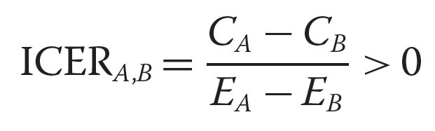
Incremental cost-effectiveness ratio (ICER)
Stel je voor: twee behandelingen voor dezelfde ziekte: A en B.
  A is zowel duurder als effectiever dan B, dus geen van beide behandelingen domineert de andere.
De ICER van het gebruik van A boven B is:
De kosten zijn in euro’s en omvatten behandelingskosten, tijdskosten, enzovoort.
Voordelen meestal extra levensjaren, of levensjaren die op gezondheid zijn gewogen (hierover later meer)

Slide 23
Hypothetisch voorbeeld
De ICER is (1,050,000 – 50,000) / (85-80) = 200,000
Treatment | Cost per patient | Life expectancy
Drug A | $ 50,000 | 80 years
Drug B | $ 1,050,000 | 85 years

Slide 24
Hoe wordt “effectiviteit” gemeten?
Een maatstaf voor effectiviteit is een verhoogde levensverwachting.
Maar hoe houden we rekening met kwaliteit van leven?
  Heel direct: zou een operatie die de levensverwachting met 2 jaar verlengt maar verlamming veroorzaakt als effectiever worden beschouwd dan een medicijn zonder bijwerkingen dat 1 jaar levensduur verlengt?
De Quality-Adjusted Life Years (QALY) benadering combineert kwaliteit van leven en levensverwachting in één enkele index.

Slide 25
QALYs
In een QALY-berekening krijgt elk levensjaar een kwaliteitsgewicht q tussen 0 en 1 dat de kwaliteit van dat levensjaar weerspiegelt.
  Een jaar in perfecte gezondheid heeft een gewicht van q = 1.
Misschien is een jaar met chronische hoest en slapeloosheid slechts q = 0,5 waard, of een jaar in een rolstoel is slechts q = 0,25 waard.
Deze QALY's worden op hun beurt gebruikt om de Quality Adjusted Life Expectancy (QALE) te bepalen

Slide 26

Hoe meet je q?
https://erasmusuniversity.eu.qualtrics.com/jfe/form/SV_0THH7AvZnysMrYy

Slide 27
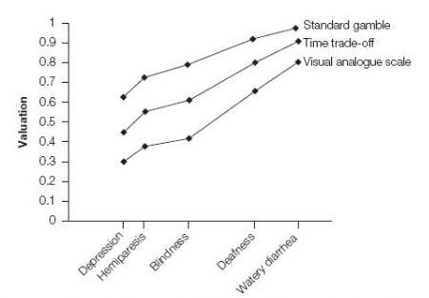
Verschillende methoden kunnen verschillende q geven

Slide 28
Hoeveel is 1 QALY waard?
Kosteneffectiviteitsanalyse geeft de ICER, maar geeft niet aan hoeveel we moeten uitgeven om meer levensjaren of QALY's te verkrijgen.
  Met andere woorden, hoeveel is een QALY waard?
Om deze vragen te beantwoorden, zijn ramingen van de waarde van een leven (“Value of a Statistical Life”) voornamelijk gebaseerd op drie bronnen
  Arbeidsmarktkeuzes, aankoopbeslissingen voor producten en overheidsbeleid.

Slide 29
De arbeidsmarkt om de waarde van leven te schatten
Om werknemers aan te trekken voor gevaarlijkere banen, bieden risicovolle werkgevers extra lonen (“risicopremies”) aan
Risicopremie voor een baan + het verschil in risico's = inschatting VSL
  Voorbeeld: Een werknemer die een baan aanneemt met een 1% hoger dodelijk letselrisico voor $50.000 meer aan loon, heeft een VSL van $50.000 / 0,01 = $5 miljoen.
Andere schattingen zijn gebaseerd op aankoopbeslissingen: fietshelmen, rookmelders, veilige auto's versus onveilige auto's, enzovoort.

Slide 30
Overheidsbeleid gebruiken om VSL te onthullen
Voorbeeld: In 1972 garandeerde een Amerikaanse wet nierdialyse gratis aan alle patiënten onder de 65 met eindstadium nierziekte.
  Nierdialyse kost ongeveer $50.000 per QALY.
  QALY is minstens $50.000 waard voor Amerikaanse belastingbetalers.
Schattingen van de waarde van een statistisch leven (VSL) variëren van 3 tot 7 miljoen Amerikaanse dollar
  Onlangs werd in Covid-19-studie een schatting van 13 miljoen dollar gebruikt
  Typische waarden QALY liggen ergens tussen $50.000 en $100.000
    Hoewel nieuw onderzoek met vignetten hogere waarden suggereert

Slide 31
Waarom stijgen de zorgkosten als nooit tevoren?

Slide 32
Wat zijn zorgkosten?
Zorgkosten = totale uitgaven aan zorg:
E = P · Q
    E is uitgaven aan zorg
    P is prijs
    Q is hoeveelheid
Hypothesen om stijgende zorguitgaven te verklaren
  Hoeveelheid is toegenomen
  Prijs is toegenomen
  Of allebei!

Slide 33
Hoeveelheid is inderdaad toegenomen
We zijn rijker geworden
  Zorg is een ‘normaal’ goed
We zijn beter verzekerd
  Verzekeringen verlagen de effectieve prijs van zorg voor consumenten
De kwaliteit is verbeterd
  Hoger marginaal product -> meer vraag
Vergrijzende samenleving

Slide 34
Waarom is er vergrijzing?
Levensverwachting neemt toe
Geboortecijfer neemt af

Slide 35
Levensverwachting en geboortecijfer
Historische trends: gapminder.org
Drie fasen van toename levensverwachting
  Tot 1850: voornamelijk betere voeding
  1850-1950: publieke gezondheid (schoon water, hygiene, etc.)
  Na 1950: big medicine (antibiotica, bloedverdunners, etc.)

Slide 36
Rol van vergrijzing bediscussieerd
Suggestief bewijs dat vergrijzing leidt tot een toename van zorguitgaven
  Dit is een ‘demand’ (hoeveelheid) factor
Maar, niet iedereen is het daarmee eens (Zweifel et al. 1999; De Meijer et al. 2011)

Slide 37
E = P x Q
De vraag is duidelijk toegenomen
  Door hogere inkomens, betere verzekeringen en betere kwaliteit van zorg
  Vergrijzing speelt mogelijk ook een rol, en zeker in de financiering van zorg
Wat is er gebeurd met de prijs van zorg?

Slide 38
Prijzen zijn mogelijk gestegen door…
Hogere kosten van materialen
  Medische apparatuur kan duurder zijn geworden, of zorgpersoneel vraagt meer geld door algemene inflatie (ziekte van Baumol)
Minder competitieve markten
  Fusies tussen ziekenhuizen en andere aanbieders maken de markt meer monopolistisch
Dure nieuwe technologie
  Moderne zorg gebruikt dure nieuwe apparaten, zoals bijv. MRI-scanners

Slide 39
Overgebruik van technologie?
Heel veel innovatie in de zorgsector de laatste 50 jaar
  Kan dit de stijgende kosten verklaren? Is er bewijs voor overgebruik?
In typische markten is nieuwe technologie nooit slecht
  Als het inefficiënt is gebruikt niemand het; is het efficiënt leidt het tot verdringing van oude technologie
  In de zorg is er echter (i) informatie asymmetrie, en (ii) zorgverzekering waardoor de individuele patiënt de kosten niet betaald; dit leidt tot overgebruik van technologie

Slide 40
Overgebruik van technologie in de VS
Chandra and Skinner (2012) beargumenteren dat dit probleem heel erg speelt in de VS
  Zeer genereuze zorgverzekering (wet schrijft voor dat alle effectieve zorg – niet kosten-effectieve – moet worden aangeboden)
  Patiënten betalen nauwelijks rechtstreeks voor zorg
    Wordt vaak betaald indirect via lagere lonen (minder duidelijk)

Slide 41
Kosten en baten van nieuwe technologie
Baten van nieuwe technologie zijn enorm!
  Murphy en Topel (2006) schatten dat medische innovaties tussen 1970 en 2000 in de VS 3.2 biljoen dollar hebben opgeleverd
  Denk ook aan het Corona-vaccin
Maar technologie heeft ook bijgedragen aan stijgende zorgkosten (Newhouse, 1992)
Nieuwe technologie is een “mixed blessing”
  Heel moeilijk om nieuwe technologie efficiënt te gebruiken in een setting waar consumenten/patiënten niet direct de prijs van die technologie gebruiken

Slide 42
Waarom hebben we een eigen risico in de zorgverzekering?

Slide 43

Waarom een eigen risico?
Met een zorgverzekering betaal je niet de volledige kosten van een medische behandeling
Risico op overconsumptie van zorg (“moral hazard”)
Eigen risico: kleine barrière opwerpen zodat mensen alleen de zorg gebruiken die ze echt nodig hebben, en prijsbewuster zijn

Slide 44
Werkt het?
Eigen risico zorgt ervoor dat mensen minder zorg gebruiken
Maar het is een erg bot instrument vanuit doelmatigheid en gelijkheidsperspectief
Source: Brot-Goldberg et al. QJE (2017)
Notes:
Gelijkheid is ruim bediscussieerd en geen economische vraag, doelmatigheid wel

Slide 45
Doelmatig?
Kiezen de juiste mensen een hoog eigen risico?
Wordt de juiste zorg vermeden, en zijn er geen gezondheidsgevolgen?

Slide 46
Veel te weinig mensen kiezen hoog eigen risico
Source: Handel et al. (2025)

Slide 47
Eigen risico Medicare prescription drugs (VS)
Source: Chandra et al. (2024)

Slide 48
Eigen risico kan leiden tot hogere sterfte
Source: Chandra et al. (2024)

Slide 49
Eigen risico in Nederland?
Meeste gezondheidseconomen zullen zeggen dat enige vorm van kostenbewustzijn (eigen risico, eigen betaling, etc.) noodzakelijk is
Huidige manier van eigen risico in Nederland is ondoelmatig en volgens sommigen oneerlijk
Verlagen van eigen risico is echter zeer kostbaar en mogelijk zijn lagere inkomens slechter af door stijgende premie
Er zijn wel betere alternatieven (bijv. verschoven eigen risico), maar praktisch minder makkelijk uitvoerbaar

Slide 50
Waarom is overgewicht zo gestegen de laatste decennia?

Slide 51
Overgewicht in Nederland
Bron: CBS, Statline

Slide 52

Waarom is overgewicht gestegen?
In
Uit
Calorieën

Slide 53
Waarom is overgewicht gestegen?
Fundamentele oorzaken van de stijging van obesitas zijn economisch
Calorieen in:
  (Ongezond) voedsel is goedkoper en ‘sneller’ geworden
  Totale calorieën zijn echter nauwelijks toegenomen
Calorieen uit:
  Technologische vooruitgang en toegenomen arbeidsparticipatie van vrouwen
  We bewegen veel minder
Obesitas epidemie is een negatieve bijwerking van een hoop positieve economische ontwikkelingen

Slide 54
Obesitas en inkomen
Bron: CBS, Statline (2015)

Slide 55
Overgewicht en opleidingsniveau
Bron: CBS, Statline (2016)

Slide 56
Is er een causaal effect van opleiding op leefstijl?
Grofweg zijn er twee verschillende methoden om causaliteit vast te stellen
Opleiding
Gezond gedrag
Zoek naar “schokken”/variatie in inkomen onafhankelijk van deze factoren
Intelligentie, persoonlijkheid (risico-aversie, tijdsvoorkeur, emotionele stabiliteit), achtergrond ouders, genen, etc.
Gerandomiseerd experiment,
Natuurlijk experiment
Corrigeer voor deze factoren

Slide 57
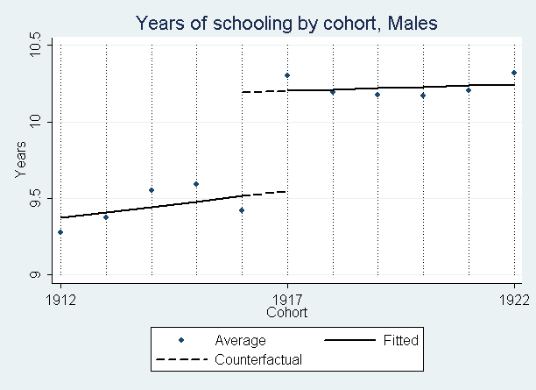
Natuurlijk experiment in opleidingsniveau

Slide 58
Resultaten
Een klein, of geen effect van opleidingsniveau op gezond gedrag
Waarom leven hoger opgeleiden dan gezonder?
  Kinderen van hoge sociaal-economische komaf gedragen zich gezonder en hebben een hoger opleidingsniveau
  Met andere woorden: verschillen in gezond gedrag en opleidingsniveau worden voor een groot deel al op zeer jonge leeftijd bepaald door een bundel van nature en nurture

Slide 59
Waarom heeft de een overgewicht en ander niet?
Opleiding en inkomen zelf spelen nauwelijks een rol, behalve armoede
Kennis over gezond voedsel speelt een rol
  Maar alleen kennis verspreiden is niet voldoende (calorieën labels in New York)
Gedrag van ouders (tijdens zwangerschap en als voorbeeld)
Sociale interacties (peer effects)
Hongerhormonen en zelfcontrole
  Deels genetische aanleg, deels stress (door slaaptekort, armoede, druk op werk), deels verleidingen
Andere factoren (bijv. medicijngebruik)

Slide 60
Moeten we er wat aan doen?
Is overgewicht erg?
  Ja, grote persoonlijke en maatschappelijke kosten
    Hoger risico op diabetes en hart- en vaatziekten, en tot 10 jaar lagere levensverwachting voor mensen met zeer sterk overgewicht
    Kosten van overgewicht in de VS zijn geschat op 190 miljard (ofwel 21% van alle zorguitgaven)
    Lager salaris (ongeveer 5-10% lager loon)
Moeten we ingrijpen?
  “Welfarist”: individuele keuze moet worden gerespecteerd
  Maar is er wel perfecte informatie? Wat als mensen spijt hebben?
  Doet het anderen geen kwaad? Geldt dit ook voor kinderen?

Slide 61
Hoe mensen aanzetten tot gezonder gedrag?
Wat is geprobeerd?
  informatie voorziening (e.g., calorieën verplicht labelen)
  financiële prikkels, commitment contracten
  default opties veranderen
  sociale vergelijkingen introduceren
Actief onderzoeksgebied (behavioral economics) en heilige graal nog niet gevonden
  Lastig om lange-termijn gedragsverandering te realiseren
  Correlatie tussen verschillende soorten ongezond gedrag erg laag
  Rol van de voedselomgeving en industrie

Slide 62
Waarom gaan mensen met een abonnement nooit naar de sportschool?

Slide 63

Beta-delta discounting

Slide 64
Beta-delta discounting
Mensen geven om een functie van huidig en toekomstig nut
  Daarom betalen we nu maanden van tevoren voor tickets voor concerten en krijgen we griepvaccinaties die pas in het griepseizoen uitbetalen.
Nut: gewogen som van de onmiddellijke nutniveaus uit de huidige periode en alle toekomstige perioden:
Totaal nut = a Nut_vandaag + b Nut_morgen + c Nut_overmogen + …
Mensen hechten meer waarde aan nut nu dan aan nut later, a > b > c

Slide 65
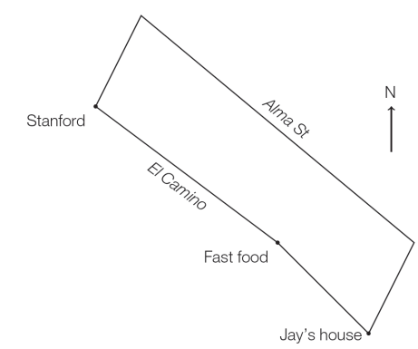
Hoe tijdsinconsistentie kan ontstaan
Om middernacht besluit Jay welke route hij naar huis neemt.
  El Camino is sneller, maar brengt hem langs een fastfoodrestaurant.
De middernachtversie van Jay wil geen fastfood.
De 12:15-versie van Jay wil wel fastfood.
  Tijdsinconsistente voorkeuren!
Wat is in dit geval optimaal?

Slide 66
Time-inconsistent preferences
Een reeks experimenten suggereert dat mensen in veel domeinen tijdsinconsistentie vertonen
  De meeste mensen geven tegenwoordig de voorkeur aan $100 boven $101 morgen, maar $101 in 31 dagen boven $100 in 30 dagen
Mensen gebruiken hyperbolische discontering(myopia)
Sterke verdiscontering van nut in de nabije toekomst en vlakker disconteren van nut in de verre toekomst

Slide 67
The beta-delta discounting model
Bij beta-delta discontering wordt een disconteringsfunctie gespecificeerd door twee parameters, β en δ, waarbij β > 0, δ ≤ 1
Algemeen nut is de som van het onmiddellijke nut uit periode 0 en wordt gegeven door de volgende vergelijking:
U_{overall} = U₀ + β [δ¹U₁ +δ²U₂ +···]
waarbij:
δ is de reguliere disconteringsparameter die het nut in elke daaropvolgende periode incrementeel verdisconteert.
β is de ‘present bias’ parameter die het nut in alle periodes behalve vandaag verdisconteert

Slide 68
Tijdsinconsistente voorkeuren
Met de extra parameter krijgen we voorkeuren β tijdsinconsistente voorkeuren, en we kunnen verklaren waarom mensen het stoppen met slechte gewoontes uitstellen en later spijt krijgen van keuzes
Als je denkt aan stoppen met roken, lijkt het vandaag (donderdag) misschien optimaal om vrijdag te stoppen
U_{overall} = U_{Donderdag} + β δ U_{Vrijdag} + β δ²U_{Zaterdag}+ …
Het relatieve verschil in nut tussen vrijdag en zaterdag is δ
Maar als vrijdag aanbreekt, is het verschil tussen vrijdag en zaterdag plotseling β δ, en is het niet meer optimaal om vrijdag te stoppen
U_{overall} = U_{Vrijdag} + β δ U_{Zaterdag} + β δ²U_{Zondag}+ …

Slide 69
Tijdsinconsistente voorkeuren
Dit is de essentie van tijdsinconsistente voorkeuren: de verschillende zelven binnen een persoon zijn het oneens over de relatieve waardering van nut in verschillende periodes.
  Sporten heeft vandaag kosten en pas veel later voordelen
Daarom kunnen myopische voorkeuren leiden tot gedrag dat zelfdestructief lijkt.
Dit kan de reden zijn waarom mensen altijd uitstellen om naar de sportschool te gaan

Slide 70
Hoe overwin je hyperbolisch verdisconteren?
Een mogelijke strategie is een commitment contract
  Dit brengt in feite de kosten van roken naar voren
  Het speelt ook in op verliesaversie
Rokers die wilden stoppen in de Filipijnen een contract: een bedrag op bankrekening zetten en het zes maanden lang niet aanraken.
  Na 6 maanden gestopt: geld terug met rente
  Na 6 maanden niet gestopt: geld gedoneerd aan een goed doel
Andere commitments worden gebruikt in de context van gezondheid
  Bijvoorbeeld, sommige alcoholisten nemen vrijwillig 'antabuse'

Slide 71
Reageren ziekenhuizen op financiële prikkels?

Slide 72
Aanbod van zorg
Doktoren en verpleegsters moeten altijd handelen in het belang van de patiënt (eed van Hippocrates)
Maar zijn aanbieders van zorg in het algemeen gevoelig voor financiële prikkels?

Slide 73
Jurges and Koberlein, J of Health Econ (2015)
Veel landen hebben het vergoedingssysteem voor ziekenhuizen aangepast op basis van Diagnosis-Related Groups (DRG's) in plaats van Fee for Service (FFS)
In FFS werden de kosten boven de marginale kosten gezet en hadden ziekenhuizen dus prikkels om te veel zorg te bieden
DRG vermindert de prikkels voor onnodige behandelingen en de gemiddelde verblijfsduur
Het kan er echter ook toe leiden dat ziekenhuizen besparen op zorg (waardoor patiënten worden benadeeld), en het nodigt uit tot 'upcodering'

Slide 74
Jurges and Koberlein, J of Health Econ (2015)
Dit artikel bestudeert één specifiek type upcodering, dat door artsen/verpleegkundigen wordt uitgevoerd en niet door audits kan worden opgespoord!
De vergoeding voor ziekenhuizen voor neonatale zorg is gebaseerd op geboortegewicht, chirurgische ingrepen en kindergezondheid sinds 2003
Het geboortegewicht wordt ingedeeld in categorieën met drempelwaarden 600g, 750g, 875g, 1000g, 1250g, 1500g, 2000g en 2500g.
De vergoeding verandert aanzienlijk tussen drempels

Slide 75
Vergoedingsregeling
Birth weight (gram) | Average reimbursement (Euro)
<600 | 80,083
600-749 | 79,620
750-874 | 63,540
875-999 | 45,985
1,250-1,249 | 34,075
1,250-1,499 | 27,205
1,500-1,999 | 13,848
2,000-2,499 | 4,080
> 2,500 | 1,108

Slide 76
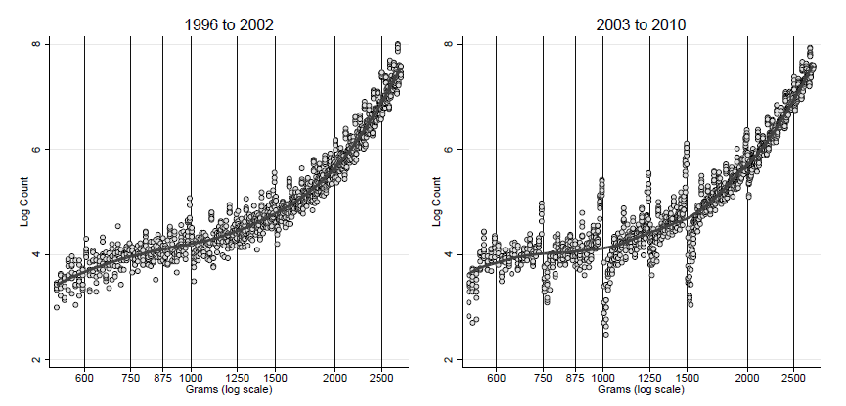
Vergoedingsregeling
Source: Jurges and Koberlein (2013)

Slide 77
Jurges and Koberlein, J of Health Econ (2015)
De auteurs schatten dat Duitse ziekenhuizen sinds 2003 minstens 12.000 baby's hebben opgecodeerd
Dit leverde hen een extra vergoeding op van meer dan 100 miljoen euro
Artsen en verloskundigen (of in ieder geval bestuurders in het ziekenhuis) reageren blijkbaar op financiële prikkels

Slide 78
Shigeoka and Fushimi, J of Health Econ (2014)
In Japan wordt een soortgelijk verhaal verteld door Shigeoka en Fushimi
Hier bieden drempels van 1.000g en 1.500g indirecte financiële prikkels doordat ziekenhuizen baby's naar de intensive care kunnen sturen
Intensive care-behandeling valt buiten DRG en is daardoor winstgevender

Slide 79
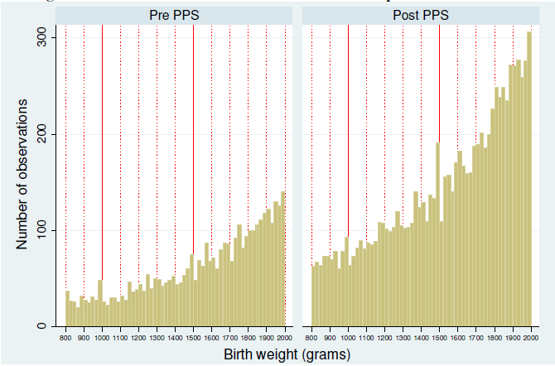
Shigeoka and Fushimi, J of Health Econ (2014)

Slide 80
Waarom verdienen artsen zoveel?

Slide 81
Aanbodzijde van de gezondheidszorg
Artsen horen niet winst te maximaliseren, maar te handelen in het belang van de patiënt
De aanbodzijde van de gezondheidszorg is streng gereguleerd, bijvoorbeeld beperkte toegang voor artsen en ziekenhuizen
  Dit is om voldoende kwaliteit van zorgverleners te waarborgen, wat in het belang van het publiek is
  Deze toetredingsdrempels kunnen echter leiden tot monopolies, en de kwaliteit van artsen is moeilijk te beoordelen gezien informatie-asymmetrie

Slide 82
Hoe schatten we of ze teveel verdienen?
Vanwege toetredingsdrempels moeten consumenten mogelijk boven de concurrerende prijs betales
  Verdienen artsen monopoly rents?
Definitie: lonen boven de concurrentieprijs
Ketel et al., AEJ: Applied (2016): in Nederland de toelating tot een medische studie bepaald door loterijen
Ze vergelijken studenten die willekeurig zijn geselecteerd, met studenten die willekeurig niet zijn geselecteerd

Slide 83
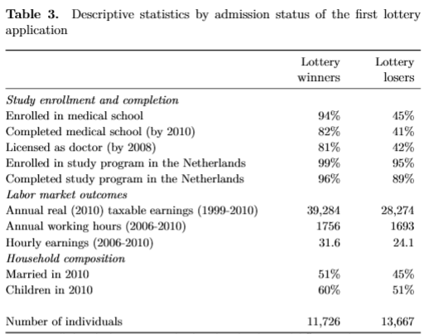
Resultaten
Source:
Ketel et al. AEJ Applied (2016)

Slide 84
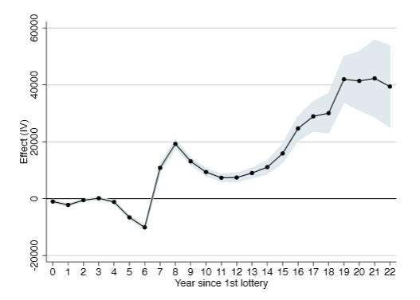
Resultaten
Source:
Ketel et al. AEJ Applied (2016)

Slide 85
Resultaten
Ze constateren dat artsen 22 jaar na toelating tot de medische faculteit 50% hogere inkomsten hebben dan hun op één na beste keuze
Deze aanzienlijke inkomstenkloof kan niet worden toegeschreven aan langere werktijden, grotere investeringen in menselijk kapitaal of offers in het privéleven
Daarom lijken monopoly rents de waarschijnlijkere verklaring voor de hoge salarissen.

Slide 86
Tradeoffs
Toetredingsdrempels leiden dus tot hoge lonen van artsen en dus hogere kosten van medische zorg
  Dit is slecht!
Toch zorgen toetredingsdrempels er ook voor dat artsen goed gekwalificeerd zijn
  Dit is goed!
De vraag is of de zoekkosten voor patiënten in een ongereguleerde markt hoger zijn dan de monopoly rents in een gereguleerde markt.

Slide 87
Wat is een optimale accijns voor e-sigaretten?

Slide 88
Waarom accijns op e-sigaretten?
Sterke groei van vapen onder jongeren
  Dominante vorm van nicotinegebruik onder Nederlandse jongeren
  Bijna de helft van de 16–18-jarigen in het vmbo heeft ooit gevaped
E-sigaretten werden gezien als “veiliger alternatief”
  Nu meer bekend over gezondheidsrisico’s + verslaving
Duidelijke sociale netwerk effecten

Slide 89
Beleidsrelevantie
Centrale vraag: Wat is de optimale accijns op e-sigaretten in Nederland?
EU overweegt minimale belasting op e-sigaretten (Tobacco Taxation Directive)
Maar: sterke politieke en wetenschappelijke onzekerheid
Tot nu toe ontbreekt een rigoureus economisch kader voor optimale belasting

Slide 90
Economische kernintuïtie
Belastingen corrigeren wanneer marktprijzen niet alle kosten weerspiegelen
Zonder belasting:
    consument houdt rekening met eigen kosten/baten
    maar niet met maatschappelijke kosten (zorg, passieve blootstelling)
Accijns kan consumptie sturen richting maatschappelijk optimum

Slide 91
Wat bepaalt de optimale accijns?
1. Externaliteiten
  zorgkosten en maatschappelijke schade
2. Internaliteiten
  schade aan het “toekomstige zelf” (verslaving, onderschatting risico’s)
3. Gedragsreacties
  prijsgevoeligheid (elasticiteiten)
  substitutie naar sigaretten of andere producten
  mogelijk grensoverschrijdende aankopen

Slide 92
Waarom dit economisch interessant is
Combineert gezondheid, gedrag en belastingtheorie
  Belastingen kunnen gedrag sturen, niet alleen inkomsten genereren
Toont trade-offs i.p.v. simpele ‘goed/fout’-antwoorden
  Optimale accijns = balans tussen schade en gedragseffecten
Kleine landen moeten grensgedrag meenemen
Economie maakt beleid kwantitatief en toetsbaar

Slide 93
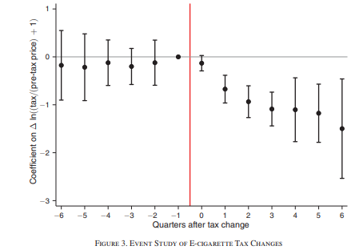
Bevindingen in de VS
Vrij sterke prijselasticiteit van e-sigaretten, maar lage cross-elasticiteit met gewone sigaretten

Slide 94
Bevindingen in de VS
In 2019: vaping is 0.373 keer zo slecht als roken
Optimale accijns is $6.27/ml, maar met grote onzekerheidsmarges
In Nederlands en in 2026, situatie waarschijnlijk anders:
  Hogere accijns op reguliere sigaretten
  Gezondheidseffecten inmiddels groter ingeschat (?)
  Hogere kans op cross-border shopping
More to come!

Slide 95
Waarom zijn er verschillen in levensverwachting tussen arm en rijk?

Slide 96
Waarom zijn gezondheidsongelijkheden belangrijk?
Gezondheid als basiscapaciteit in het leven
  “Better health (…) allows us to do more with our lives, to work more effectively, to earn more, to spend more time learning, and to enjoy more and better time with our families and friends.” Deaton (2015), p. 59.
Financiële kosten
Gezondheidsongelijkheden oneerlijk en onproductief
  Een bepaald niveau van inkomensongelijkheid kan goed zijn voor een land (prikkels, herverdeling)
  Daarentegen kan gezondheid niet worden herverdeeld

Slide 97
Gezondheidsongelijkheid naar inkomen
Source: Statistics Netherlands, Statline, 2017/2020

Slide 98
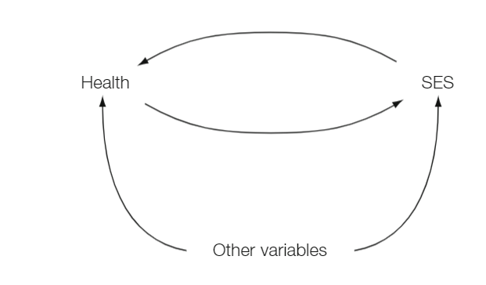
Oorzaken van gezondheidsongelijkheden?

Slide 99
Hypothesen rond 2000-2010
De SES-Health gradiënt is voornamelijk afgeleid van
Een causaal effect van onderwijs op gezondheid
Een causaal effect van gezondheid op het inkomen

Slide 100
Gezondheid - > Inkomen
Source: Garcia-Gomez, Van Kippersluis, O’Donnell, van Doorslaer, Journal of Human Resources (2013)

Slide 101
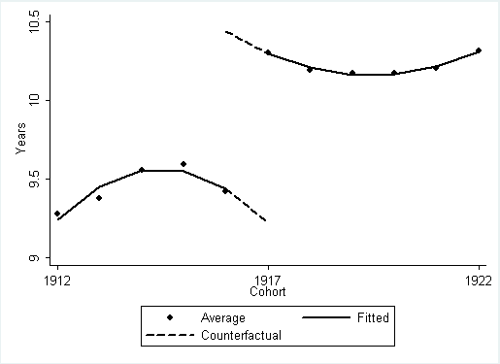
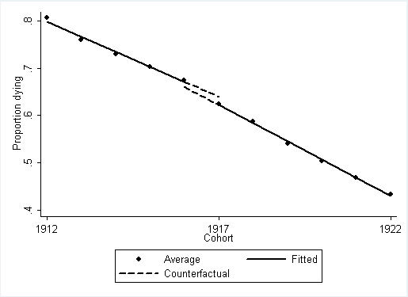
Onderwijs -> sterfte
Source: Van Kippersluis, O’Donnell, van Doorslaer, Journal of Human Resources (2011)

Slide 102
Hypothesen-oordeel
Een causaal effect van onderwijs op gezondheid
  Bestaat op sommige plaatsen in bepaalde contexten
Zeer weinig bewijs voor een causaal effect van inkomen op gezondheidsuitkomsten
Een causaal effect van gezondheid op het inkomen
  Is belangrijk op oudere leeftijd, maar kan ongelijkheden op jongere leeftijd niet verklaren
Een belangrijk deel van de SES-gezondheidsgradiënt ontstaat op zeer jonge leeftijd (nature en nurture)

Slide 103
Inkomen -> gezondheid?
Cesarini et al. Quarterly Journal of Economics (2016)
  Causaal effect van inkomen op gezondheidsuitkomsten bij Zweedse loterijwinnaars
  Triss-maandelijkse loterijprijs
  "De looptijden variëren van 10 tot 50 jaar, en de maandelijkse termijnen variëren van 10.000 tot 50.000 SEK ($1400 tot $7000)."
  Geen effect op sterfte

Slide 104
Inkomen -> gezondheid?
Deze quasi-experimentele bevindingen worden bevestigd door een recent groot RCT van gegarandeerd inkomen in de VS (Miller et al. NBER 2024)
1.000 gezinnen ontvingen 3 jaar lang $1.000 per maand; Control Group ontving $50 per maand

Slide 105
Inkomen -> gezondheid?

Slide 106
Inkomen -> gezondheid?
Verhoogde medische uitgaven, betere voedselzekerheid, meer ziekenhuisbezoeken; Maar geen effect op de fysieke of mentale gezondheid na het eerste jaar
In andere studies is er iets meer bewijs voor het effect op kinderen – in overeenstemming met de hypothese dat andere factoren zoals gezinsinkomen zowel SES als gezondheid beïnvloeden

Slide 107
Nature en nurture
Er zijn veel variabelen die zowel inkomen als gezondheid beïnvloeden
  Ouderlijke achtergrond (bijv. ouderlijk inkomen, opleiding, vermogen)
  Vroege levensomstandigheden, met name in-utero omstandigheden (bijv. roken en voeding van de moeder in de baarmoeder, vervuiling, financiële problemen, stress, enz.)
  Genen

Slide 108
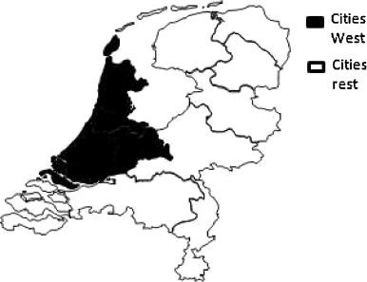
The Dutch famine study
Natuurlijk experiment: Nederlandse hongersnood tijdens de Tweede Wereldoorlog (Roseboom et al. 2001) door Duitse voedselblokkade
Twee babygroepen gecreëerd
  Degenen in de baarmoeder tijdens hongersnood
  Degenen die na hongersnood zijn verwekt (of die zijn verwekt in verschillende regio's tijdens de hongersnood)
  Twee groepen lijken op elkaar, behalve in utero deprivatie
Bevindingen:
  Baby's in de baarmoeder tijdens hongersnood hadden hogere percentages diabetes en obesitas op volwassen leeftijd

Slide 109
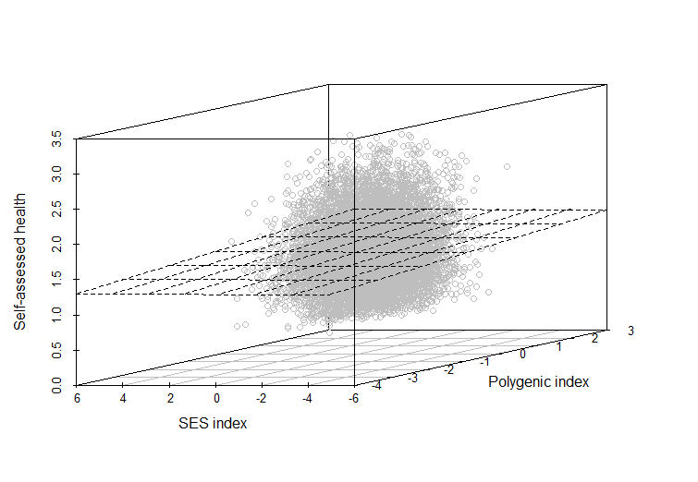

Current frontier: 2D -> 3D
    “two people are said to have the same circumstances if they share a set of socioeconomic and genetic characteristics.” (Roemer, 1993)

